Slide 1
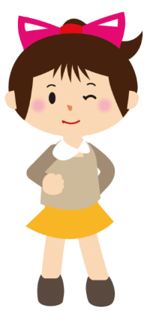
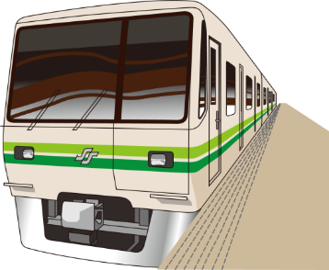
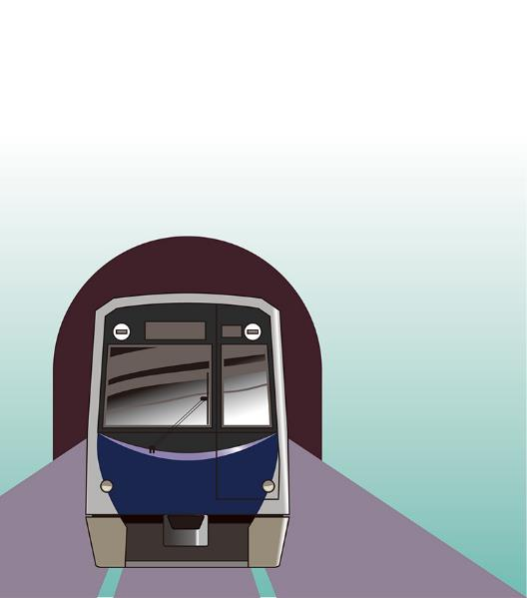
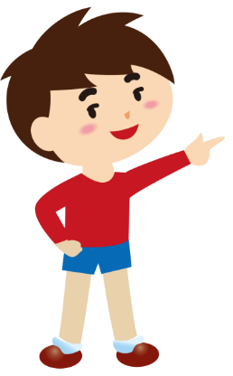
ち か
かた
かた
地下てつの のり方や おり方
しゅ
うんてん手のおねえさん

Slide 2
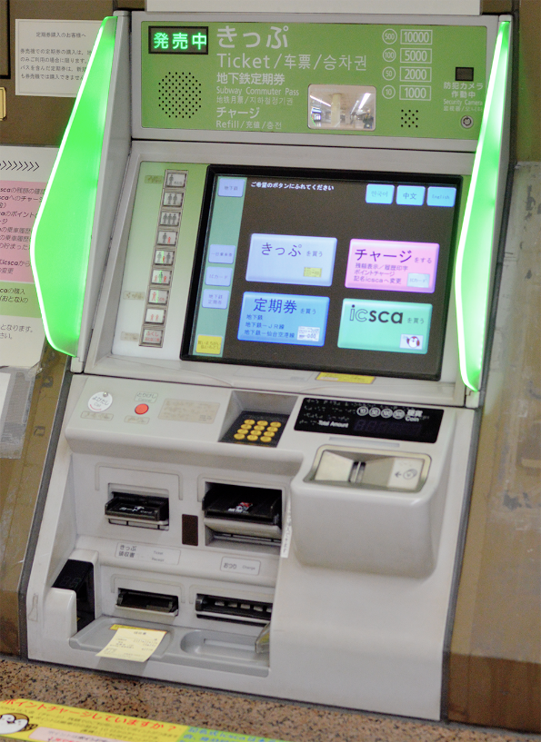
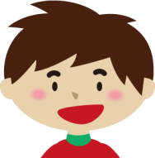
1. 地下てつの のり方
ち か かた
か かた
きっぷの 買い方
けん売きで きっぷを買いましょう。
ばい
か
お
ち か まえ
地下てつは のる 前に
きっぷを 買うんだね。
か
ばい
＜けん売き＞

Slide 3
1. 地下てつの のり方
ち か かた
かね い
こ ども うん ちん
画めんとボタンを
使うんだよ！
こ ども うんちん
が
お
つか
ボタン
が
画めん
ばい
＜けん売き＞

Slide 4
1. 地下てつの のり方
ち か かた
ばい うえ み
い さき きん か
けん売きの上を見てみよう。〈うんちんひょう〉に行き先の金がくが書いてあるよ。
いま
今いるえきはここだよ！
い
このえきまで 行くよ！
こどもの金がくは下の数字を
みるんだね。
とうざいせん
きん した すうじ
このえきで東西線にのりかえるんだ！
＜うんちんひょう＞

Slide 5
1. 地下てつの のり方
ち か かた
が
み
画めんとボタンはこんなふうにならんでいるよ。よく見てタッチしよう。
①「きっぷを買う」をタッチ！
か
②「こども」ボタン
をおそう！
が
＜画めん＞

Slide 6
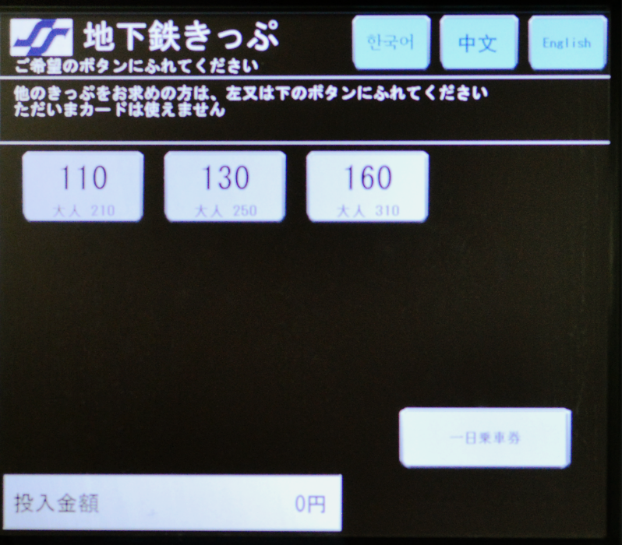
1. 地下てつの のり方
ち か かた
い さき きん
きん
行き先の金がくがわかったら おなじ金がくのボタンをタッチしよう。
③行き先の金がくにタッチ！
い さき きん
が
＜画めん＞

Slide 7
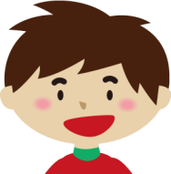
1. 地下てつの のり方
ち か かた
④お金を入れよう！
かね
160円
0円
い さき きん あ
行き先の金がくと合っているか
たしかめてね。
が
＜画めん＞

Slide 8
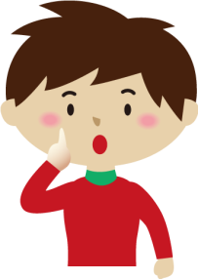
1. 地下てつの のり方
ち か かた
かね い ば
お金を入れる場しょ
④お金はここから
入れるんだよ！
かね
い
で
⑤出てきたきっぷを
とろう！
おさつはここから
とき
おつりがある時はここに出てきます
ばい
＜けん売き＞

Slide 9
1. 地下てつの のり方
ち か かた
えん い
えん で
200円入れたら きっぷといっしょに 40円のおつりも出てきます。わすれないでね。
160円
200円
40円
が
＜画めん＞

Slide 10
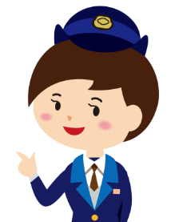
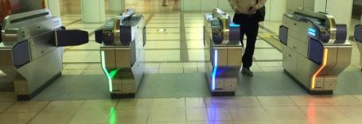
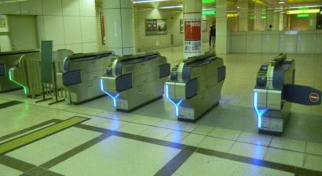
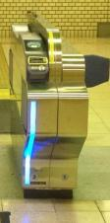
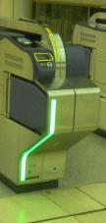
1. 地下てつの のり方
ち か かた
とお かた
①かいさつの 通り方
とお
通れる かいさつは
どこかな？
かいさつは、きっぷを きかいに
入れて かくにんする ところだよ
い
＜かいさつ＞
青とみどりの
かいさつが
通れるよ！
あお
でんしゃ まえ
電車に のる前に
かいさつを 通るんだね
とお
とお

Slide 11
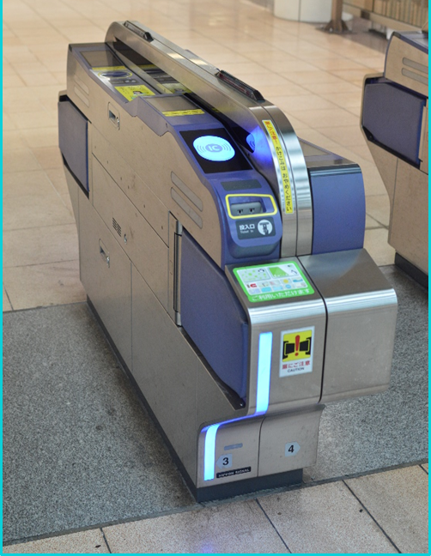
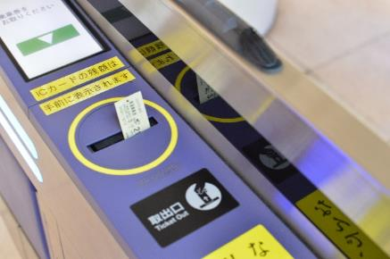
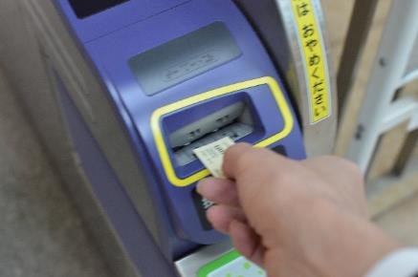
1. 地下てつの のり方
ち か かた
とお かた
い
②かいさつの 通り方
（きっぷをつかうとき）
きかいに きっぷを 入れて
かいさつを 通りましょう！
とお
きっぷは
わすれずに
とろう
２
きっぷの おもて
おもてにして
入れてね！
い
１

Slide 12
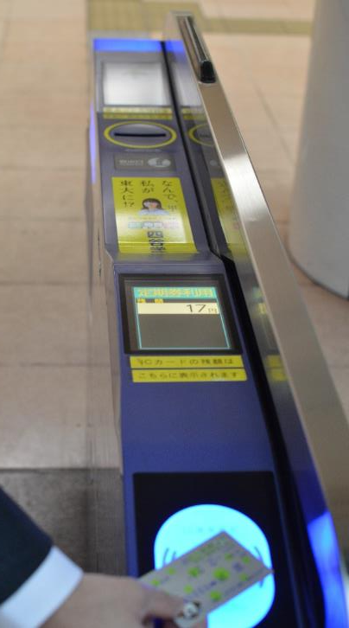
1. 地下てつの のり方
ち か かた
とお かた
きかいに ICカードをタッチして
かいさつを 通りましょう！
②かいさつの 通り方
（icscaをつかうとき）
とお
いくすか
ICカードに
入っているお金が
ひょうじされるよ
はい
かね
い

Slide 13
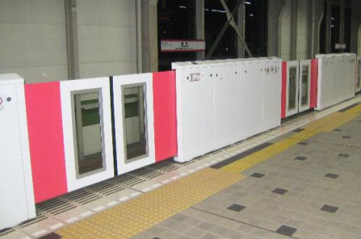
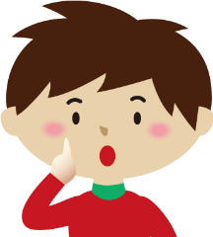
1. 地下てつの のり方
ち か かた
でんしゃ
かた ば
①電車の まち方・ならぶ 場しょ
ホームさくに
よりかから
ないでね
ホームさく
でこぼこがある
黄色い線の内がわに
ならぼう
き いろ せん うち

Slide 14
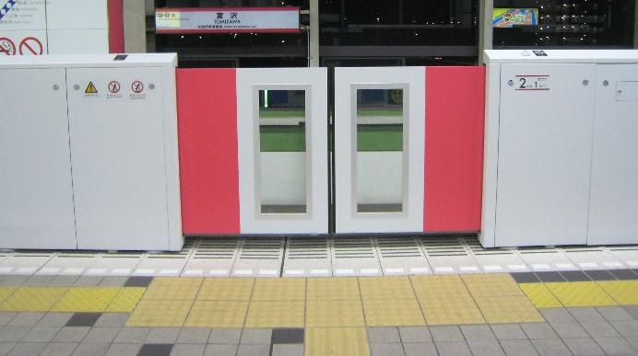
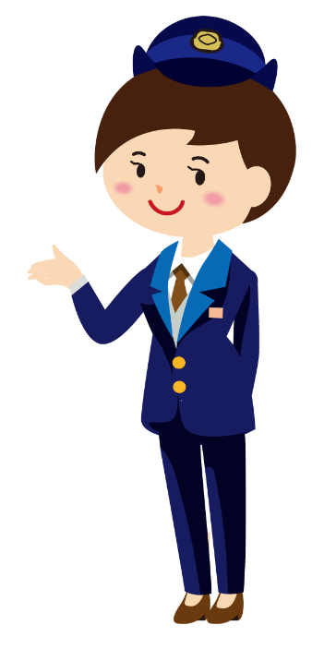
1. 地下てつの のり方
ち か かた
でんしゃ かた ば
②電車の まち方・ならぶ 場しょ
でんしゃ ひと
①電車は おりる人が おりてから のりましょう。
②おりる人が おりやすいように 青色 の ところで
まちましょう。
ひと
あおいろ

Slide 15
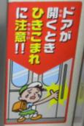
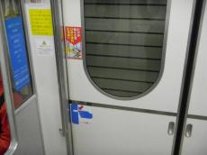
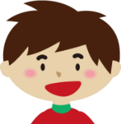
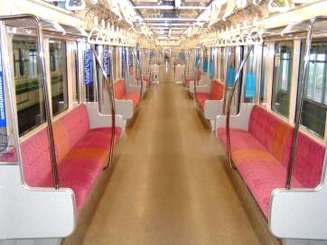
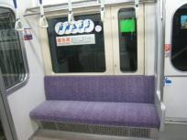
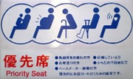
2. 地下てつでの やくそく
ち か
でんしゃ なか
ちか
電車の 中では
ドアの 近くでは ゆびを
はさまないように 気を つけてね！
き
きちんと イスに
すわるか、手すりを
しっかり もちましょう！
て
でんしゃ なか
電車の 中では、
さわいだり しないで
しずかに しましょう！
＜ちゅういマーク＞
とし からだ
お年よりや体の
ふ自ゆうな人にせきを ゆずろうね！
じ ひと
＜ゆう先せき＞
せん

Slide 16
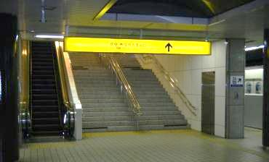
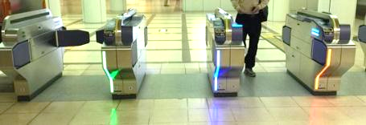
3. 地下てつの おり方
ち か かた
でんしゃ
電車を おりたら➀
黄色の 出口あん内を
かくにんして かいさつまで
すすみましょう
きいろ でぐち ない
とお
通れる かいさつは どこかな？
で ぐち ない
出口あん内
い
て
あお かいさつ
エスカレーターは 手すりに
つかまって、立ち止まった
まま のりましょう。
青とみどりの 改札が
通れるよ！
た ど
とお

Slide 17
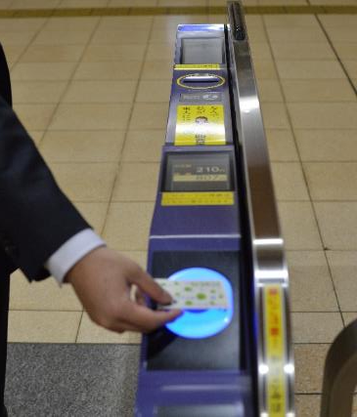
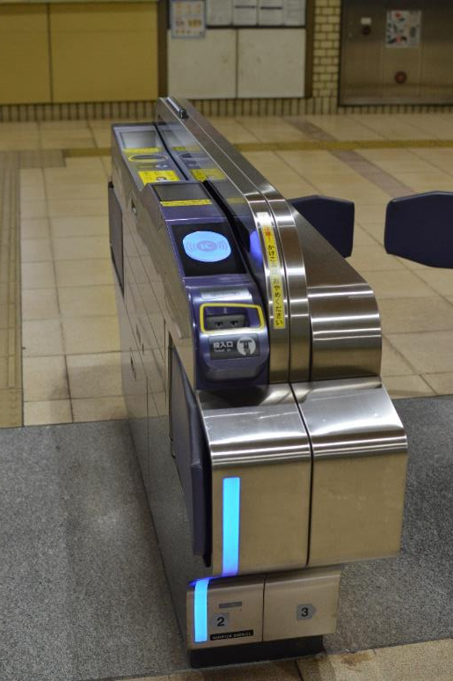
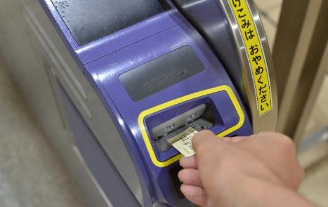
3. 地下てつの おり方
ち か かた
でんしゃ
いくすか
電車を おりたら②
②icscaをつかうとき
ICカードをタッチして
かいさつを通りましょう。
乗った区間の運ちんが
カードからじどうで
引かれるよ。
とお
の
くかん
うん
ひ
➀きっぷをつかうとき
きかいに きっぷを
入れて かいさつを
通りましょう！
きっぷはきかいが
回しゅうします。
い
とお

Slide 18
ぜひ おうちの人と
乗ってみてね！！

